Slide 1


Concetto di manutenzione della Marina Militare
Napoli 03/04/2018 C.C. Paolo TRESCA

Slide 2

COMANDO LOGISTICO
LIFECYCLE
La vita operativa prevista per le Unità di Supporto Logistico è di 30 anni.
TASSO ANNUO DI OPERATIVITÀ NAVE
L’U.N. LSS viene progettata per un utilizzo medio di 3500 ore/anno in mare.
PROFILO DI IMPIEGO
Considerando il tasso annuo di operatività nave ed il requisito di disponibilità tecnica (80%), durante la sua vita utile l’U.N. LSS dovrà rispettare il seguente profilo di impiego:
In mare per il 40% del tempo;
In porto, disponibile per una missione, per il 40% del tempo;
In porto non disponibile per una missione (in manutenzione) per il 20% del tempo.

Slide 3
COMANDO LOGISTICO
CICLI OPERATIVI
Period at Sea (PAS) – Profilo A: il periodo in mare di riferimento ha una durata di 30 giorni (720 ore), senza alcun periodo in porto, durante il quale la nave dovrà essere in grado di operare in modo autonomo da eventuali supporti da terra.
Typical Mission (TM) - Profilo B: Ciclo di missione tipico che comprende 2 PAS intervallati da 5 giorni in un porto sia presso sedi MMI che in altri sorgitori, per un totale di 1440 ore di moto.
Typical Deployment (TD) - Profilo C: Missione fuori area che comprende 3 cicli di missioni con PAS da 30 giorni ed un periodo di trasferimento di 30 giorni (15 giorni + 15 tra andata e ritorno), per un totale di 2880 ore moto.

Slide 4
COMANDO LOGISTICO
REQUISITI DI DISPONIBILITÀ
DISPONIBILITÀ TECNICA DELL’ U.N. LSS (LIVELLO L0, WW)
L’unità verrà progettata per garantire una Disponibilità Tecnica (Technical Availability) di almeno 80% nell’intero ciclo di vita.
Numero annuale di giorni in cui la nave è dichiarata tecnicamente disponibile: >290 giorni.
REQUISITI DI DISPONIBILITÀ DELLA PIATTAFORMA (LIVELLO L1, PTF)
Per la Piattaforma è previsto un requisito obiettivo di disponibilità operativa non inferiore al 90%
REQUISITI DI DISPONIBILITÀ DEL SISTEMA DI COMBATTIMENTO (LIVELLO L1, C/S)
Per il Sistema di Combattimento è previsto un requisito obiettivo di disponibilità operativa non inferiore all’ 85%.

Slide 5
COMANDO LOGISTICO
SOSTE LAVORI PROGRAMMATE - CON NAVE NON DISPONIBILE (UMP)
Le soste lavori programmate (periodi di indisponibilità della nave, Unavailability Maintenance Periods), dovranno avere la seguente durata (massima) e cadenza:
UMP1 sosta lavori minore: 2 periodi da 20 giorni all’anno (1 solo periodo da 20 giorni negli anni in cui è prevista una UMP2 o una UMP3)
UMP2 sosta lavori media: 45 giorni ogni 30 mesi, tra 2 UMP3 consecutive
UMP3 sosta per grandi lavori: 150 giorni per ciclo di manutenzione, ogni 5 anni.

Slide 6
COMANDO LOGISTICO
SOSTE LAVORI CON NAVE DISPONIBILE (AMP)
Si definiscono AMP i periodi di sosta in porto con nave disponibile alla missione (availability maintenance period)
SHIP POTENTIAL DOPO UMP
Nel corso di ciascun periodo UMP (soste lavori programmate) le attività di manutenzione dovranno ristabilire la capacità della nave di garantire i periodi di impiego (AMP/PAS) fino al successivo UMP previsto.
TASSI DI UTILIZZO DEI SS/AA (USAGE RATE)
Un input rilevante per il dimensionamento del sistema di supporto è l’impiego previsto per i SS/AA e impianti. Di essi si tiene conto per le previsioni e valutazioni sulla periodicità di esecuzione delle manutenzioni, i relativi carichi di lavoro, i fabbisogni di materiali, l’affidabilità in missione dei SS/AA, la Disponibilità Operativa e Tecnica.

Slide 7
COMANDO LOGISTICO
È pertanto necessario definire tassi di impiego (o UR – usage rate) per i SS/AA quanto più possibile prossimi all’utilizzo effettivo probabile, tenendo presente che sia la loro sovrastima o sottostima hanno una influenza negativa su:
1. i carichi di lavoro per manutenzione stimati (utili alla definizione del team di manutenzione di bordo, dell’effort richiesto al personale di terra ed al dimensionamento delle soste programmate lavori),
2. la valutazione delle prestazioni conseguibili (disponibilità operativa e disponibilità tecnica),
3. il dimensionamento delle scorte (con un conseguente utilizzo inefficace dei budget contrattuali disponibili per l’acquisto dei materiali),
4. il life cycle cost dell’U.N.

Slide 8
COMANDO LOGISTICO
Usage Rate Fuori Missione
Per i SS/AA per i quali si prevede un utilizzo fuori missione, dovrà essere definito uno Usage Rate fuori missione da tenere in considerazione per studi e documentazione ILS di riferimento.
Gli Usage Rate da utilizzare per gli studi di riferimento saranno definiti ed eventualmente concordati tra RTI, Contracting Authority e MM, nel corso del programma in funzione dei profili di utilizzo dell’U.N.

Slide 9
COMANDO LOGISTICO
Il sistema di supporto è basato sui livelli di manutenzione della MM ed è costituito, sia a bordo che a terra (arsenali e basi navali) dall’insieme di:
organizzazione di supporto,
personale,
processi di gestione del supporto logistico,
infrastrutture per il supporto,
materiali e mezzi per il supporto.
Descrizione di ciascun livello di manutenzione, caratterizzato in termini di:
tipologia di intervento di manutenzione;
sito di intervento;
personale richiesto;
parti di ricambio usate;
strumentazione e attrezzature usate

Slide 10
COMANDO LOGISTICO
1° Livello
Comprende le attività e le relative risorse necessarie alla esecuzione degli interventi di manutenzione, preventiva e correttiva, con o senza l’utilizzo di parti di ricambio, la cui complessità non comporta limitazioni di alcun genere nella prontezza operativa della Unità Navale (UN).
La manutenzione di primo livello viene effettuata a bordo, in porto o in navigazione, dal personale di bordo con adeguato livello di qualifica e senza l’ausilio di materiali, informazioni, attrezzature e personale proveniente dall’esterno della UN.
2° Livello
Comprende le attività e le relative risorse necessarie per l’esecuzione dei compiti di manutenzione preventiva e correttiva di complessità superiore a quelli rientranti nel primo livello, ma tali da non limitare nel tempo la prontezza operativa della UN.

Slide 11
COMANDO LOGISTICO
3° Livello
Comprende le attività necessarie all’esecuzione di:
interventi di manutenzione preventiva e correttiva di complessità e durata (GM) tale da richiedere il fermo nave per tempi prolungati, o che richiedano le infrastruttura di arsenale.
revisioni dei SS/AA eseguite periodicamente, nelle Soste Manutenzioni Programmate (SMP), o occasionalmente, nelle Soste Lavori Occasionali (SLO)
controllo e la riparazione nei laboratori e officine di Arsenale su parti e assiemi rimosse dalla nave, laddove siano disponibili le necessarie risorse
Upkeep by Exchange (UxE),
per le quali siano disponibili a MM le necessarie risorse (competenze, infrastrutture e strumentazione, materiali).
4°Livello
Comprende le attività equivalenti a quelli del terzo livello ma la cui esecuzione è demandata all’Industria, in quanto non sono disponibili in MM le necessarie risorse.

Slide 12
COMANDO LOGISTICO
Notes:
Gli studi logistici, preliminari all’acquisizione di un sistema operativo, hanno il compito di ottimizzare la disponibilità operativa, intervenendo sui quei fattori del Mean Logistics Delay Time e cioè:
Attrezzature di Supporto (Special Tools & Test Equipments)
Personale (Manpower and Personnel)
Addestramento (Training and Training Devices)
Manuali tecnici (Technical Publications)
Liste delle parti di ricambio (spare parts lists)
Pianificazione della Manutenzione e relative analisi (LORA, RCM, LSA)
Assistenza Informatica alla supporto logistico (Infologistica)
Analisi dei ritorni dal campo (FRACAS, aggiornamento della documentazione tecnica, gestione delle configurazione ….)

Slide 13
COMANDO LOGISTICO
Al personale tecnico può essere associato il seguente livello di qualifica:
Livello E: al personale appartenente al Ruolo Truppa, al personale più giovane appartenente al Ruolo Sergenti ed al personale appartenente al Ruolo Marescialli pre-I.MRS che abbia già conseguito la “Qualificazione Iniziale Specialistica” e che abbia già dato prova sul campo di poter effettuare manutenzioni di livello elementare sui SS/AA di propria competenza (livello I e IIα)
Livello F: al personale più esperto appartenente al Ruolo Sergenti ed al personale appartenente al Ruolo Marescialli che abbia superato il Corso I.MRS e/o che abbia effettuato un adeguato periodo di lavoro sui SS/AA di propria competenza, dimostrando di saper effettuare manutenzioni di livello complesso (livello IIβ)
Livello G: al personale appartenente al Ruolo Marescialli che abbia superato il Corso I.MRS e che abbia inoltre conseguito la Qualificazione Superiore Specialistica sui SS/AA di propria competenza e che sia stato giudicato capace di svolgere task manutentivi di alto profilo tecnico (livello III).

Slide 14
COMANDO LOGISTICO

Slide 15
COMANDO LOGISTICO
Il profilo di manutenzione nel ciclo di vita nave (30 anni) è costituito da cicli di manutenzioni con le seguenti caratteristiche:
2 soste UMP1 (Minor Maintenance Period), di durata 20 giorni, all’anno:
  ogni UMP 1 è schedulata a 6 mesi dalla fine della sosta lavori precedente;
  una sola sosta negli anni che prevedono UMP 2 o UMP 3;
1 sosta UMP2 (Medium Maintenance Period), di durata 45 giorni, ogni 30 mesi tra due UMP3;
1 sosta UMP3 (Major Maintenance Period), di durata 150 giorni, ogni 5 anni.
Dopo la sosta UMP3, il profilo di manutenzione tende a ripetersi periodicamente.

Slide 16
COMANDO LOGISTICO
Al di fuori delle UMP la nave sarà:
disponibile, in attesa di partire per una missione (periodi chiamati di AMP: Availability Maintenece Periods)
in mare, impiegata in un singolo PAS (Profilo A), o in un ciclo operativo più lungo (Typical Mission - Profilo B o Typical Deployment – Profilo C).
indisponibile in modo non pianificato, per l’effettuazione di manutenzioni correttive che richiedano un tempo di ripristino superiore alla prontezza operativa richiesta alla nave rese necessarie da:
  guasti critici
  superamento della condizione limite di guardia (manutenzioni su condizione).

Slide 17
COMANDO LOGISTICO
Le indisponibilità nave non pianificate dovranno essere limitate ad una durata complessiva nel ciclo di vita nave tale da garantire il rispetto del requisito di disponibilità tecnica.
Quando la nave è dispiegata per periodi più lunghi di un singolo PAS (Typical Mission - Profilo B o Typical Deployment – Profilo C), tra un PAS ed il successivo effettuerà una sosta in porto (nazionale o estero) di durata pari a 5 giorni, in cui sarà possibile effettuare attività di manutenzione.

Slide 18
COMANDO LOGISTICO

Slide 19
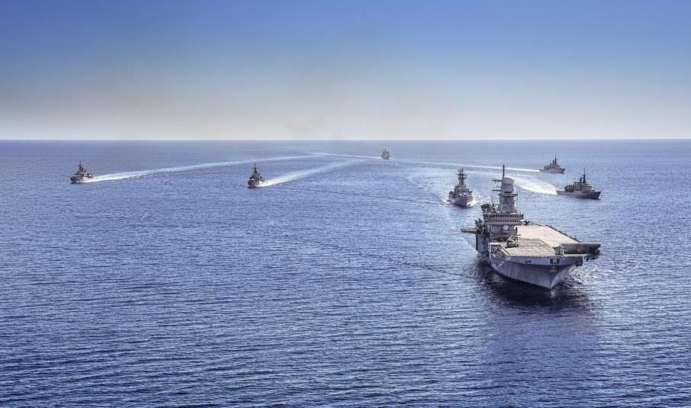

COMANDO LOGISTICO
FINE

